Slide 1
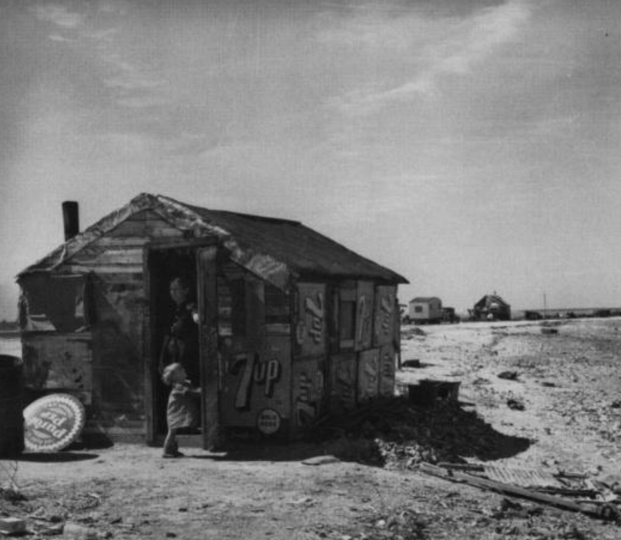
Unidad 12:
La Gran Depresión
Lección 3:
Vocabulario
Una granja en Texas, 1938.
El portal a la historia de Texas
Notes:
Reid, Robert L., 1938-. Picturing Texas: The Farm Security Administration-Office of War Information Photographers in the Lone Star State, 1935-1943, book, 1994; Austin, Texas. (https://texashistory.unt.edu/ark:/67531/metapth296835/: accessed May 5, 2026), University of North Texas Libraries, The Portal to Texas History, https://texashistory.unt.edu; crediting Texas State Historical Association.

Slide 2

Calentamiento:
Sigue las instrucciones para completar tu calentamiento
Evalúa tu conocimiento previo de los cuatro términos de vocabulario en tu calentamiento.
Escribe tu nivel de comprensión para cada término.
Comparte con una pareja.

Slide 3

Comparte con la clase
Un término de vocabulario que aprenderemos en esta unidad es ______.
(Lee la respuesta que hayas elegido para este trimestre)

Slide 4

Pregunta esencial
¿Cuáles son los términos clave que necesitamos conocer para entender esta unidad sobre la Gran Depresión, y cuál es el significado de estos términos en el contexto de nuestra unidad?

Slide 5
En la lección de hoy…
Identificaremos, definiremos y ejemplificaremos los términos clave de la era de la Gran Depresión.
Utilizaré la información y el contexto de varios pasajes breves para identificar y registrar la definición de cada término y proporcionar ejemplos del término en el contexto de nuestra unidad.

Slide 6
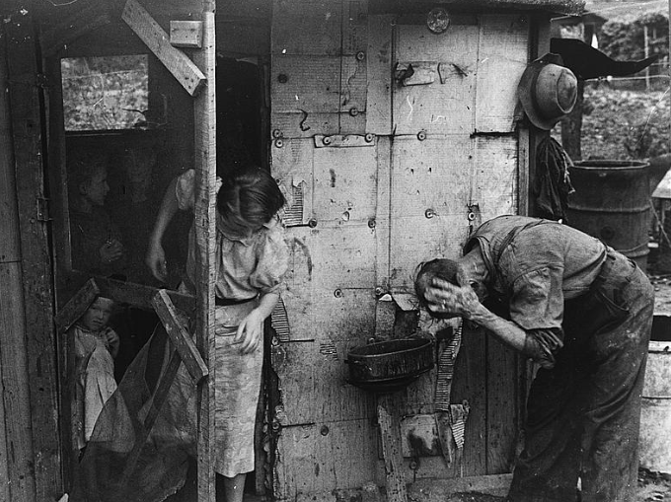
Depresión económica (n)
Una depresión económica es un periodo prolongado de grave declive económico. Las depresiones económicas suelen provocar una caída en las ventas, quiebras bancarias y empresariales, y altas tasas de personas que pierden su empleo.
Durante la década de 1930, Estados Unidos experimentó la peor depresión económica de la historia del país, conocida como la Gran Depresión. Los bancos quebraron y los negocios cerraron, lo que provocó que muchos perdieran sus ahorros, viviendas y empleos. En el apogeo de la depresión en 1933, el 25% de los estadounidenses estaban desempleados, es decir, 1 de cada 4 personas!
Esta unidad explora cómo la depresión afectó a los texanos y cómo el gobierno trabajó para abordar los desafíos que enfrentaban millones.
Una familia durante la Gran Depresión
La Biblioteca del Congreso
Notes:
Shahn, Ben. Ex-farmer now on W.P.A. Work Projects Administration, central Ohio. August 1938. Photograph. Library of Congress Prints and Photographs Division. https://www.loc.gov/item/2017732198/.

Slide 7
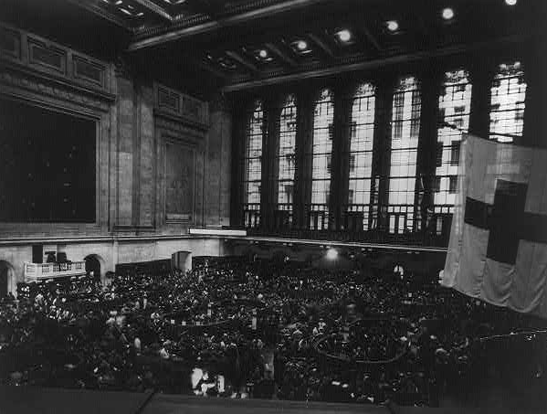
Mercado de Valores (n)
El mercado de valores es un sistema financiero que permite a las personas comprar acciones o acciones de diferentes empresas. Por ejemplo, la gente puede comprar acciones de una empresa de videojuegos. Si la empresa va bien, el valor de las acciones aumenta. La gente puede vender sus acciones por más de lo que las compraron, obteniendo beneficios.
Hoy en día, alrededor del 62% de los estadounidenses participa en el mercado bursátil. En los años 30, apenas el 10% de la población poseía acciones, mientras que muchos, incluidos los texanos, no sabían qué era el mercado bursátil. Aun así, el mercado bursátil jugaría un papel fundamental en los desafíos de esta época.
El suelo de la bolsa durante la sesión de mercado de 1934.
La Biblioteca del Congreso
Notes:
Floor of Stock Exchange during market session, New York City. , ca. 1934. Photograph. https://www.loc.gov/item/2006682545/.

Slide 8
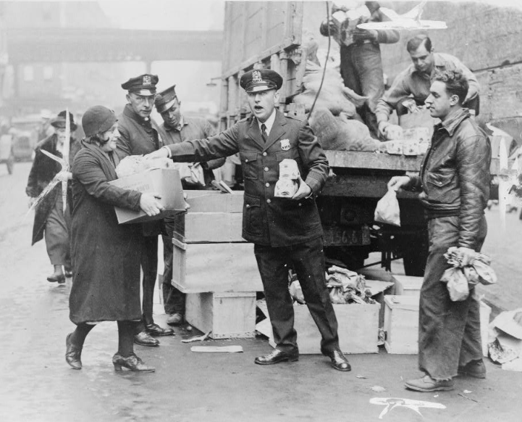
Relevo (n)
La bolsa se desplomó en octubre de 1929, provocando la peor depresión económica de la historia de Estados Unidos. Negocios quebraron, bancos cerraron, millones perdieron sus empleos, ahorros e incluso viviendas.
La gente de todo Estados Unidos necesitaba ayuda o ayuda con necesidades como comida, refugio, ropa y trabajo. Las iglesias y otras organizaciones que normalmente proporcionaban ayuda a los necesitados no podían cubrir las necesidades de tanta gente. Bajo el presidente Franklin D. Roosevelt, el gobierno inició programas de ayuda para proporcionar asistencia a los estadounidenses necesitados.
La policía distribuye suministros a los necesitados, 1930
La Biblioteca del Congreso
Notes:
Police give first city doles to unemployed. Police distributing eggs and bread to city's needy at E. 104th St. station house today / by Telegram staff photographer. 1930. Photograph. Library of Congress Prints and Photographs Division. https://www.loc.gov/item/95514429/.

Slide 9
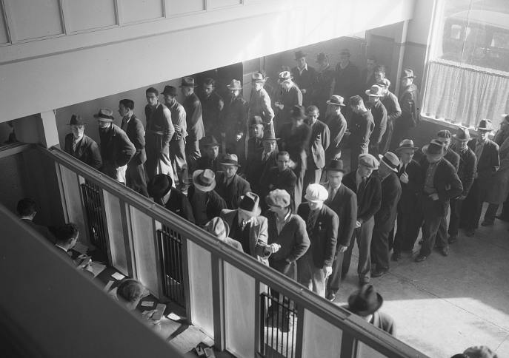
Desempleo (n)
En cualquier momento y en cualquier país, hay algunos adultos que están sin trabajo por diversas razones. El número o porcentaje de personas que no tienen trabajo se denomina desempleo. De media, la tasa de desempleo en EE. UU. es de alrededor del 5%, lo que significa que 5 de cada 100 personas están sin trabajo.
Durante la Gran Depresión, el número de estadounidenses desempleados aumentó a más del 25%, lo que significa que 25 de cada 100 personas (o 1 de cada 4) estaban desempleadas. Los programas de ayuda del gobierno abordaron la alta tasa de desempleo instaurando programas para proporcionar empleo a los estadounidenses desempleados.
Hombres que esperan en la cola para recibir prestaciones por desempleo, 1938
La Biblioteca del Congreso
Notes:
Lange, Dorothea. Unemployment benefits aid begins. Line of men inside a division office of the State Employment Service office at San Francisco, California, waiting to register for benefits on one of the first days the office was open. They will receive from six to fifteen dollars per week for up to sixteen weeks. Coincidental with the announcement that the federal unemployment census showed close to ten million persons out of work, twenty-two states begin paying unemployment compensation. January 1938. Photograph. Library of Congress Prints and Photographs Division. https://www.loc.gov/item/2017770698/.

Slide 10
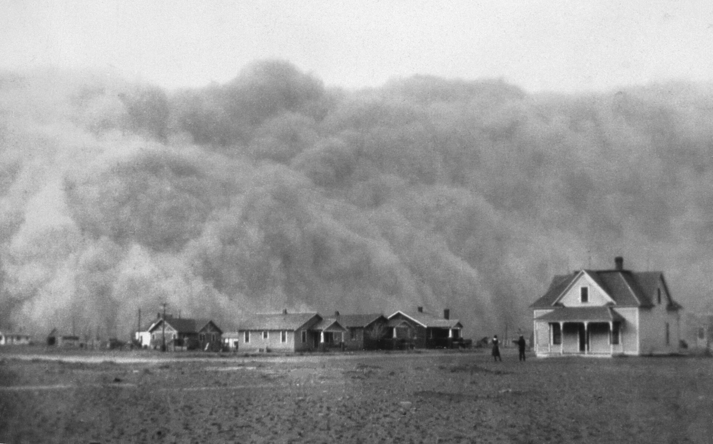
Ecología (n)
La ecología es el estudio de cómo los seres vivos interactúan con su entorno, desde plantas hasta insectos, animales y humanos. Cada ser vivo desempeña un papel para mantener el equilibrio.
Durante la Gran Depresión, Estados Unidos sufrió el peor desastre ecológico en la historia del país. Durante décadas, las gramíneas nativas de las Grandes Llanuras se habían agotado debido a prácticas agrícolas y ganaderas dañinas como la sobreexplotación y el pastoreo del ganado.
Como resultado de estas prácticas ecológicas dañinas combinadas con una severa sequía, cuando los fuertes vientos arrasaban las llanuras, sin hierbas para sostener la tierra, la tierra y el polvo se elevaban al cielo. Los pueblos estuvieron cubiertos de polvo durante horas o días durante la década de 1930. Esto se conocía como el "Cuenco del Polvo".
Una tormenta de polvo se acerca a Stratford, TX. 1935
La Administración Nacional Oceanográfica y Atmosférica
Notes:
What is a dust storm? National Environmental Satellite, Data, and Information Service.
Accessed 4/13/2026 https://www.nesdis.noaa.gov/about/k-12-education/dust-ash-fire-smoke/what-dust-storm

Slide 11
Billete de salida:
Sigue las instrucciones para completar tu ticket de salida
Elige de tres a cinco términos en el organizador gráfico que mejor se relacionen con la unidad.
De tus 3 a 5 opciones, elige una y escribe una frase explicando cómo se conecta con la unidad usando el tronco de oración proporcionado.
Comparte con una pareja.

Slide 12
Comparte con la clase2
Un término que elegí fue ________. Creo que este término se relaciona mejor con nuestra unidad porque _________

